Slide 1
Портфоліо
вихователя
ХЗДО №26 «Кульбабка»
м.Хмельницького
Кумановської
Тетяни Леонідівни

Slide 2
Загальні відомості
Дата народження: 8.10.1966 р.
Освіта: фаховий молодший бакалавр
Начальний заклад: Хмельницьке педагогічне училище
Фах за дипломом: вихователь дитячого садка
Кваліфікаційна категорія: ”спеціаліст першої категорії”
Педагогічне звання: ”вихователь-методист”
Атестація: 2025 р.
Стаж педагогічної роботи: 40 р.
Електронна адреса: tanjaxiaomi4x@gmail.com

Slide 3
Педагогічне кредо:
«До кожної дитини ключ знайти, у праці результат хороший мати, і творчо до мети іти: з любов’ю серце дітям віддавати»
Життєве кредо:
«Всі перемоги починаються з перемоги над собою»

Slide 4
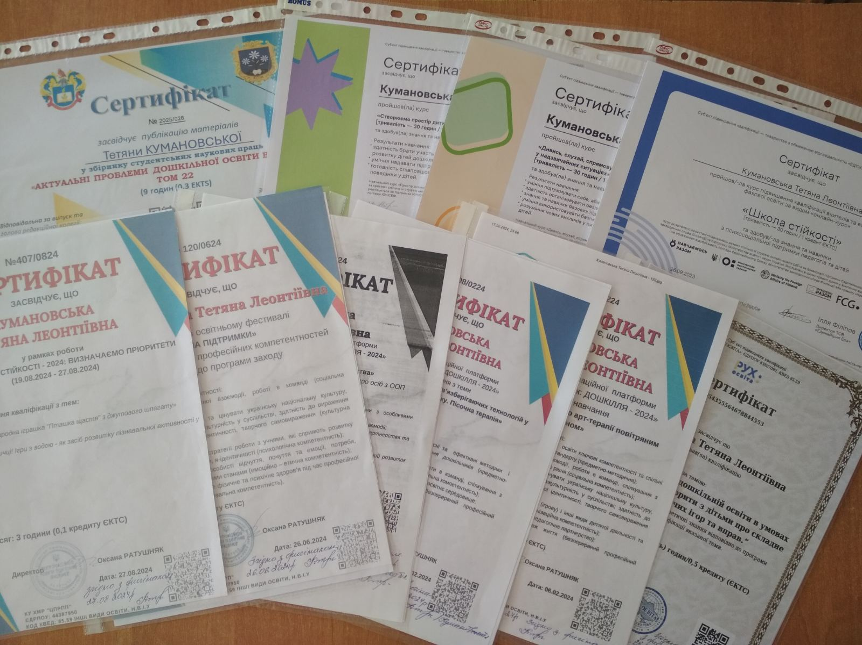
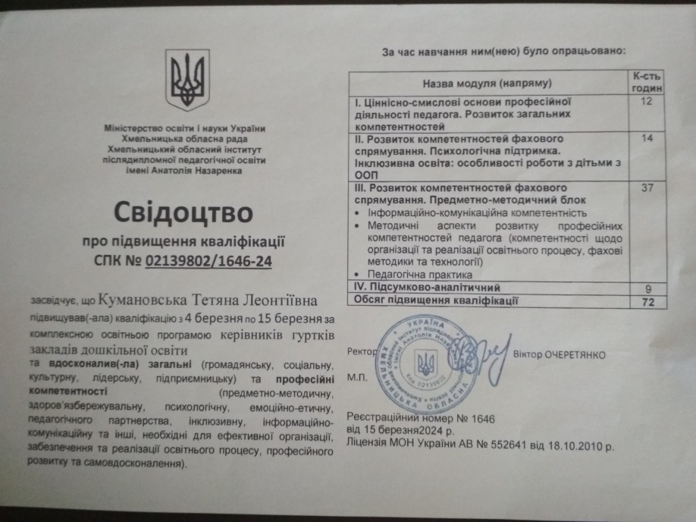
Підвищення кваліфікації
Мої сертифікати
04-15.03.2024 р. – курси підвищення кваліфікації за комплексною освітньою програмою керівників гуртків ЗДО при ХОІППО
Загальна кількість
годин:179 год.

Slide 5
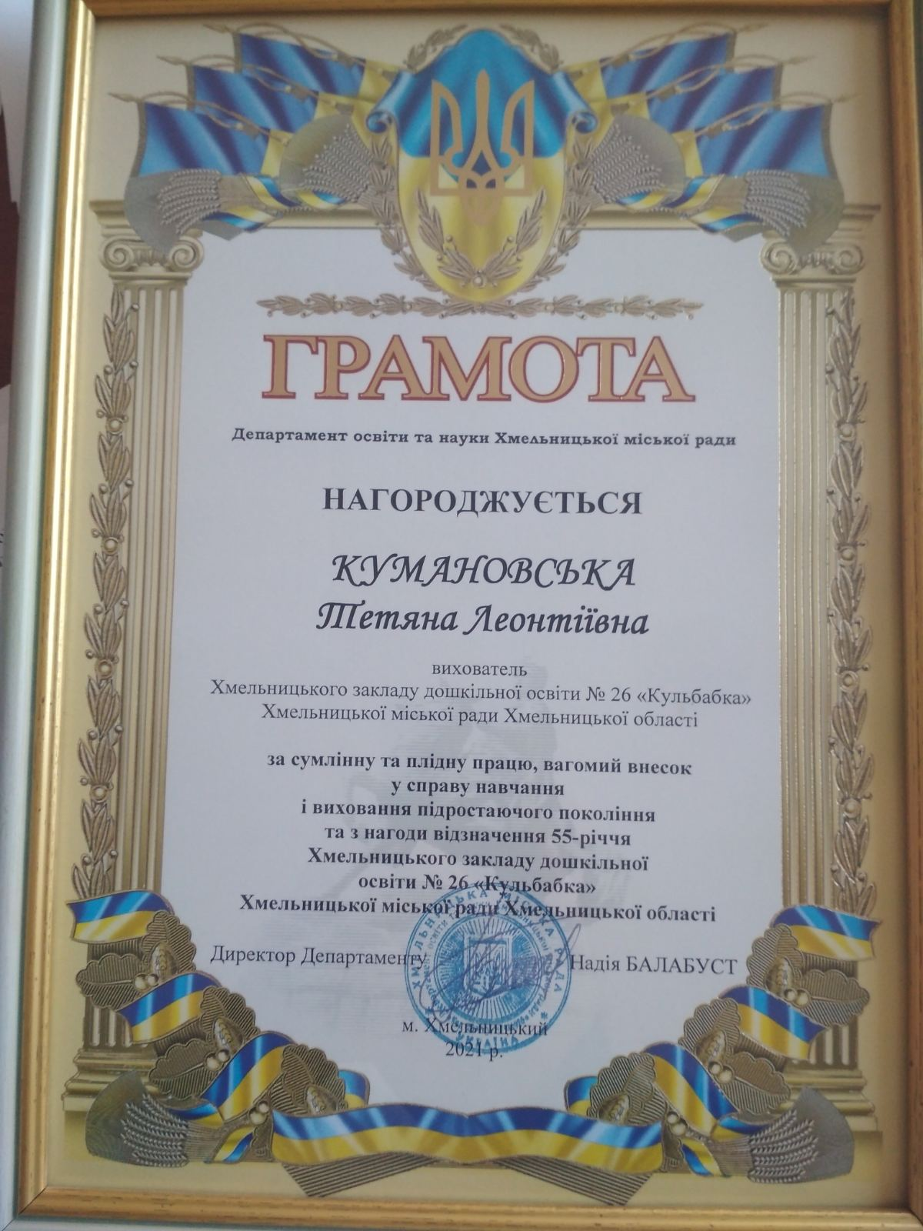
Нагороди

Slide 6
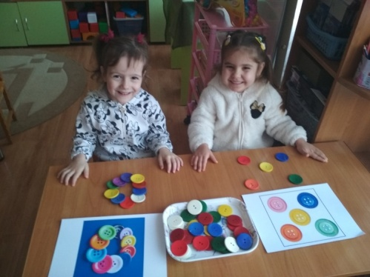
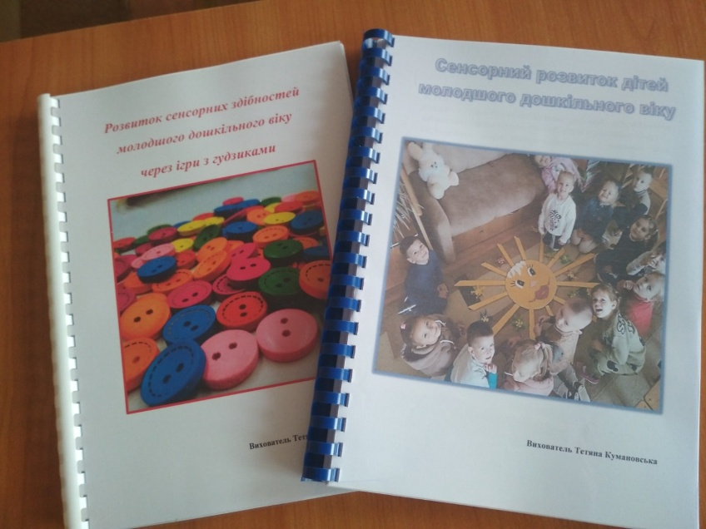
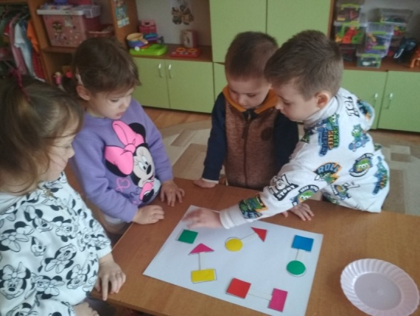
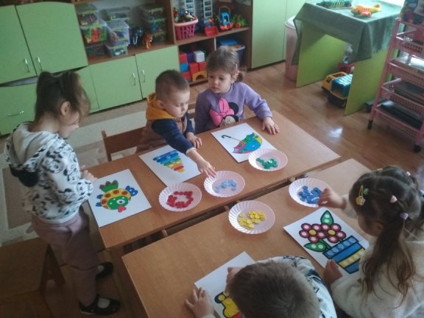
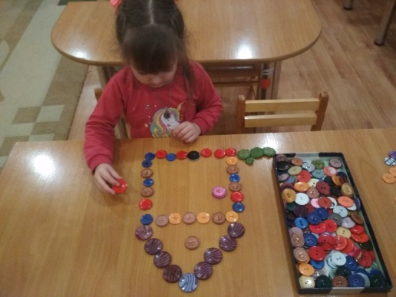
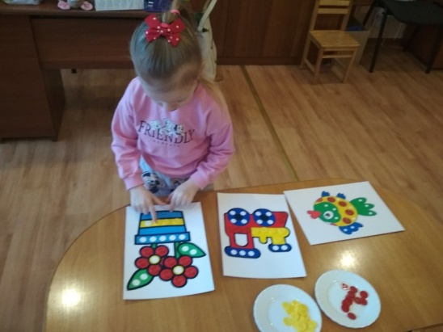
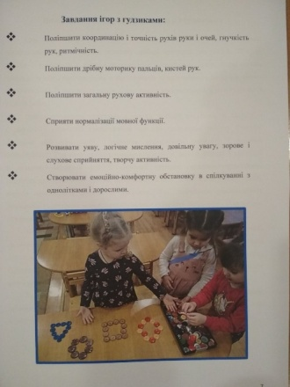
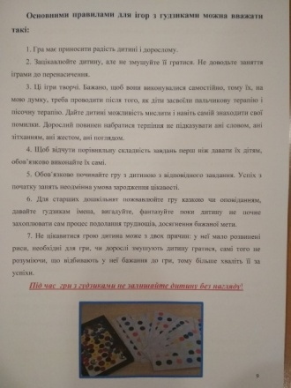
Методичні напрацювання
Сенсорний розвиток дітей
молодшого дошкільного віку
через ігри з ґудзиками
Сенсорний розвиток дітей
молодшого дошкільного віку

Slide 7
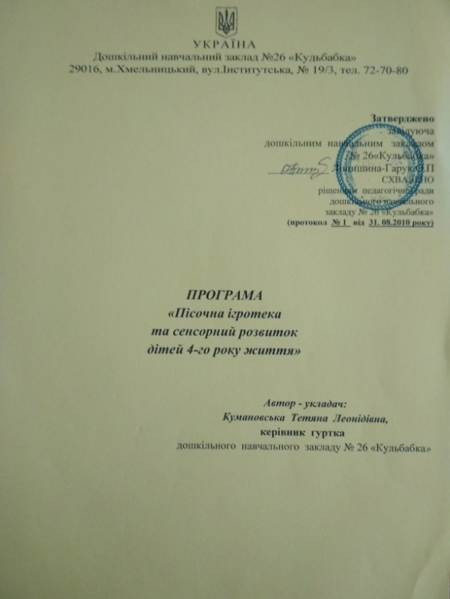
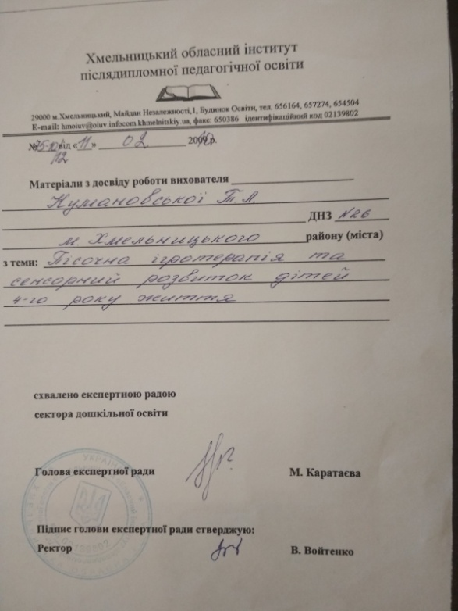
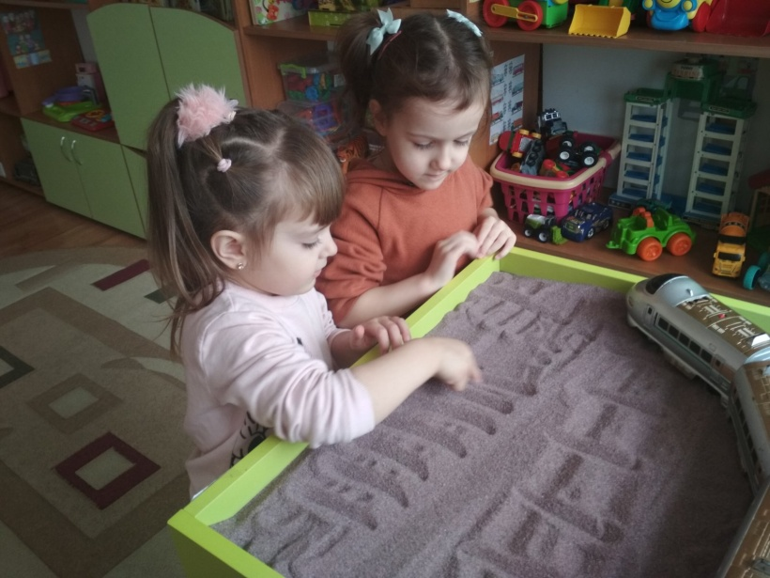
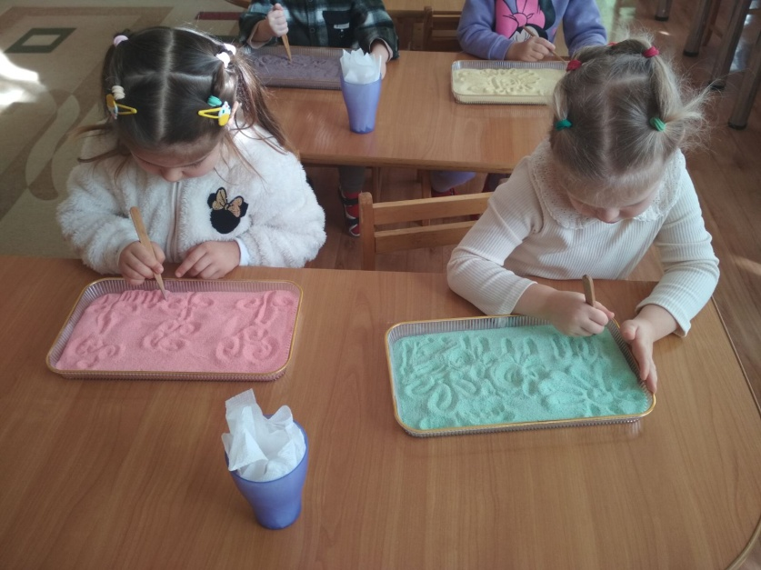
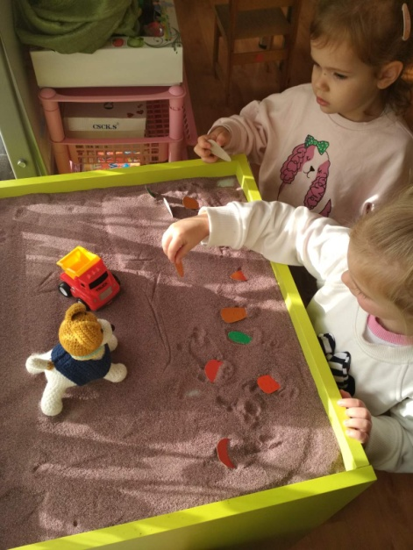
З 2002 року працюю керівником гуртка за власною програмою «Пісочна ігротека та сенсорний розвиток дітей 4-го року життя» затвердженою ХОІППО

Slide 8
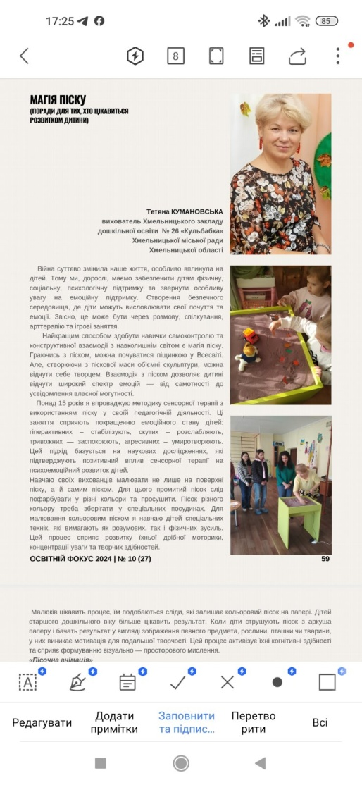
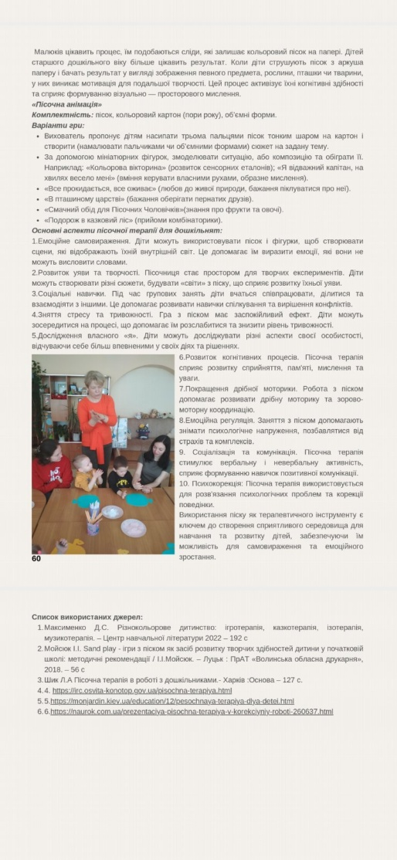
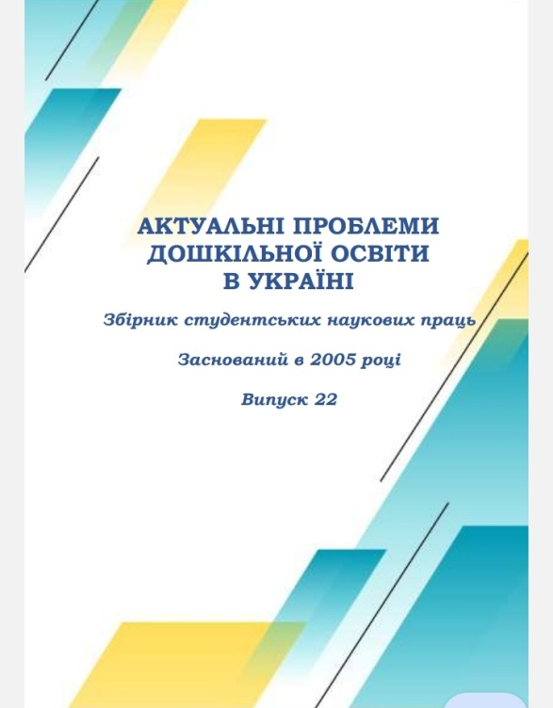
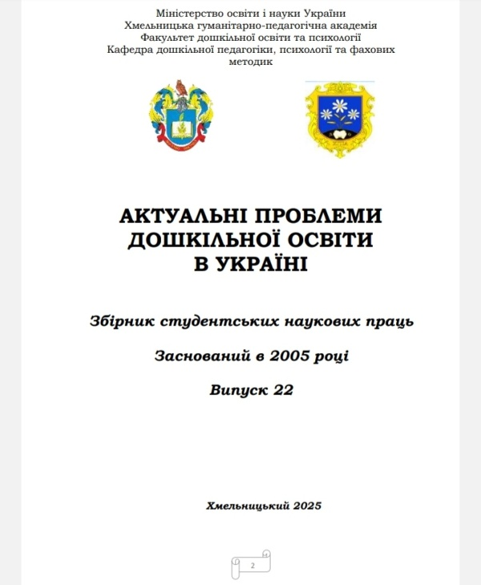
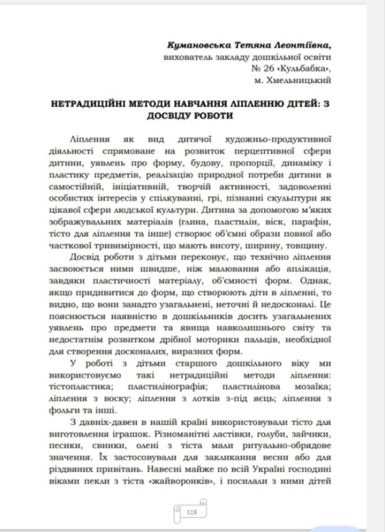
Друк статті
«Магія піску» в електронному виданні «Крокус» від 11.11.2024 р. КУ ХМР «ЦПРПП»
«Нетрадиційні методи навчання ліпленню дітей» (досвід роботи) у збірнику «Актуальні проблеми дошкільної освіти в Україні», випуск 22, січень 2025

Slide 9
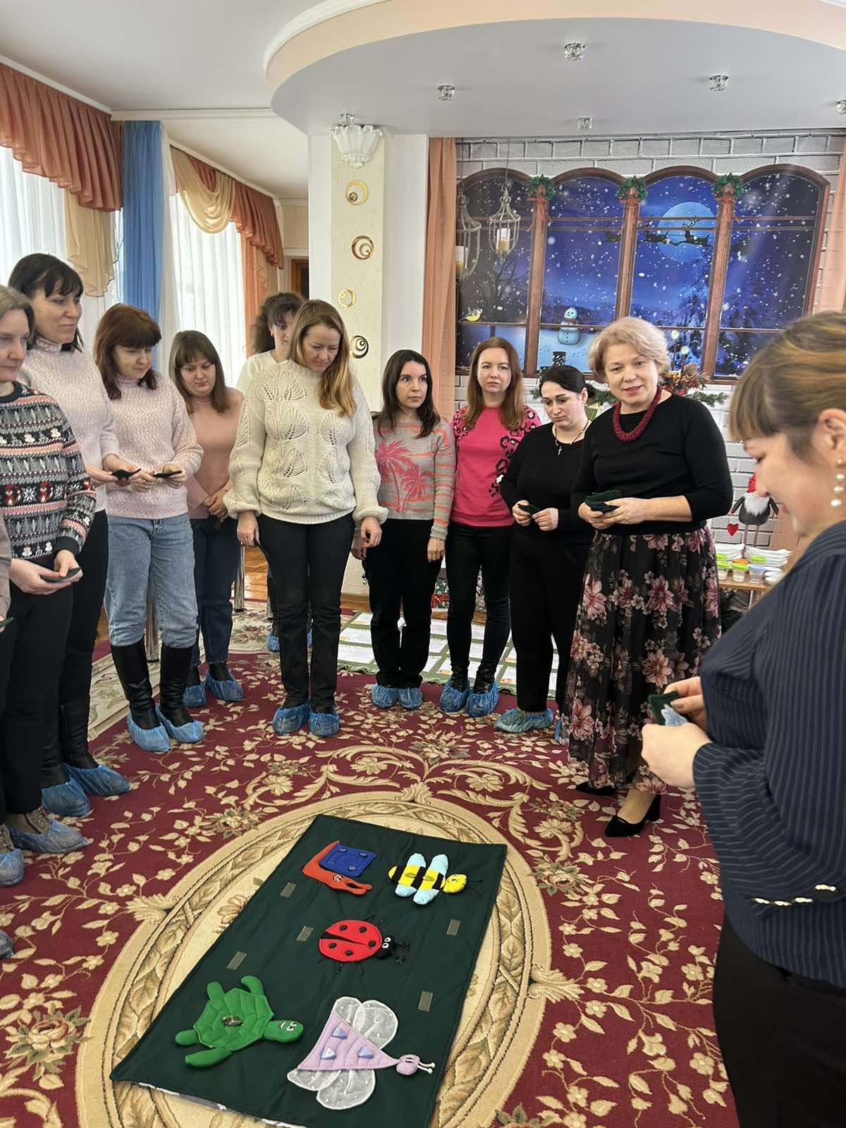
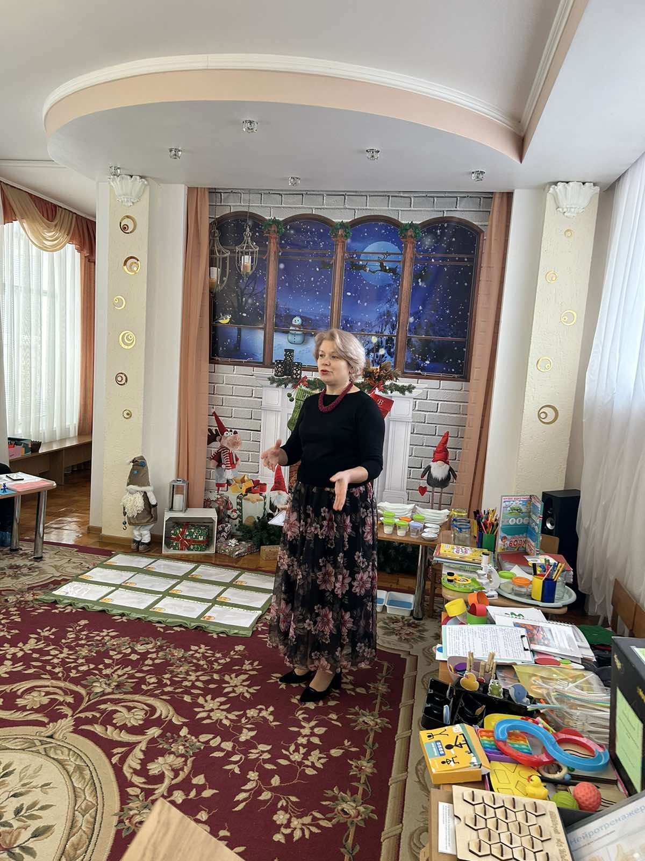
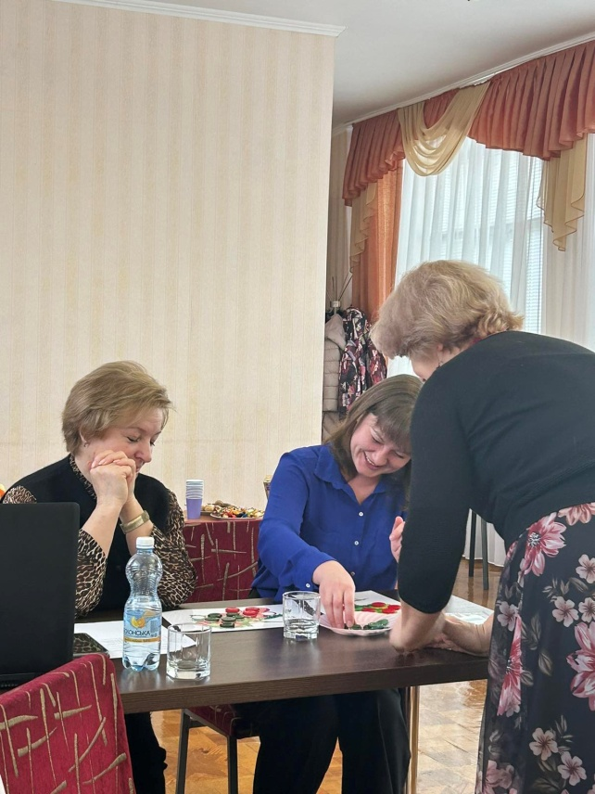
Поширення досвіду роботи
Зустріч інтеграційної платформи «Простір освітніх практик 2025» при КУ ХМР «ЦПРПП» 05.02.2025 р. (СПІКЕР)
Тема зустрічі: «Сучасні ігрові технології в освітньому процесі з дітьми дошкільного віку»

Slide 10
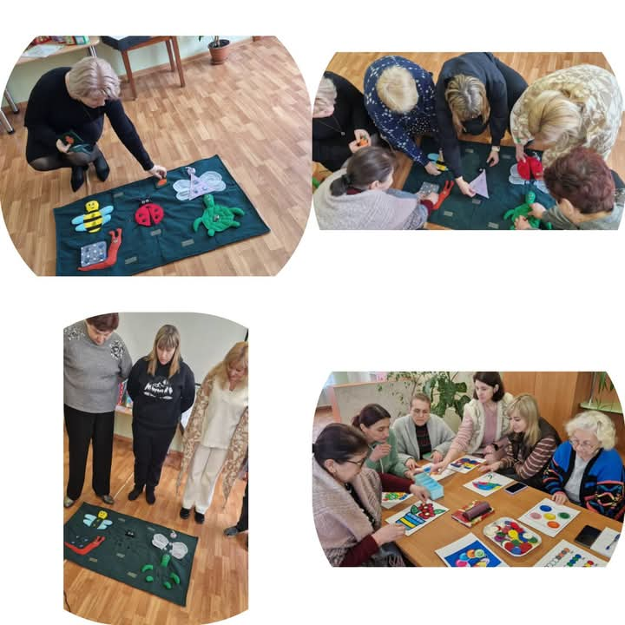
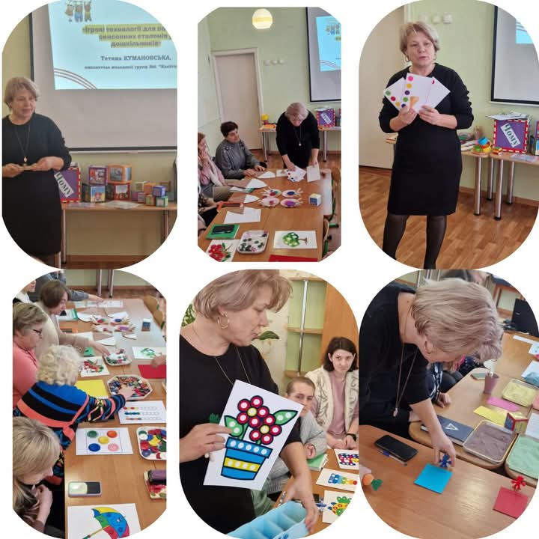
Тиждень педагогічної майстерності
11.02.2025 р.
Презентувала універсальний посібник «Лісова галявина» з безліччю варіантів його використання. А також продемонструвала ігри, вправи та завдання для сенсорного розвитку дошкільників

Slide 11
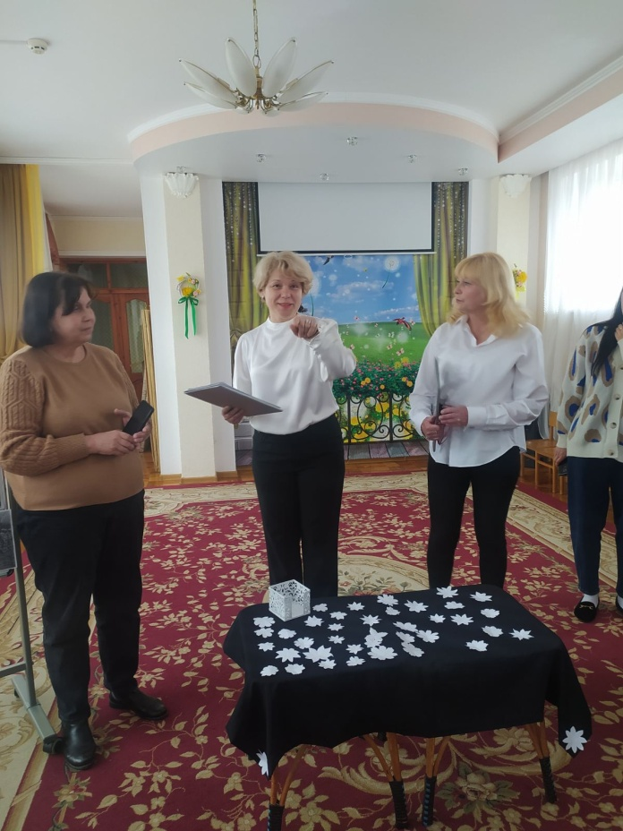
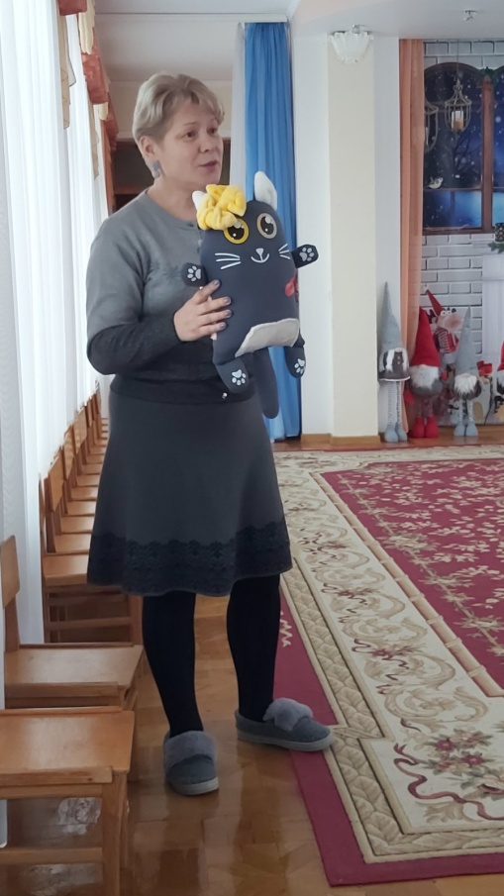
Участь у методичних, організаційно-педагогічних формах роботи
«Твій біль, Україно - Чорнобиль»
Травень 2024 р.
Презентація іграшки-обійманці «Кицюня» (ручна робота) для заспокійливих ігор в укритті
Листопад 2024 р.

Slide 12
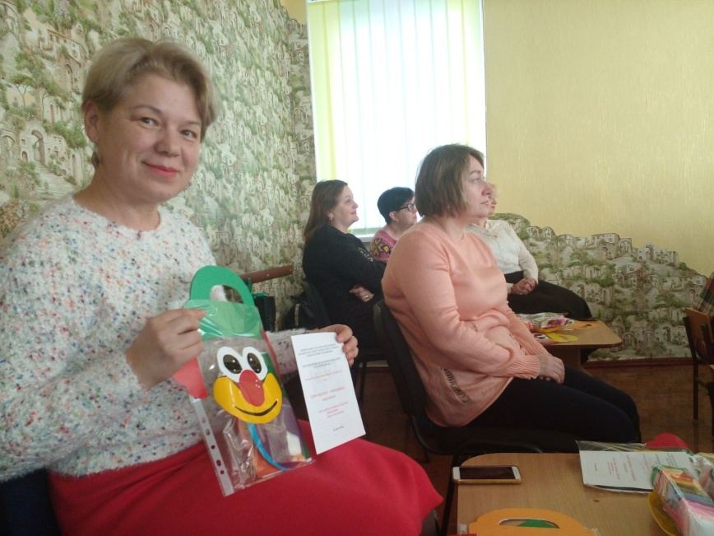
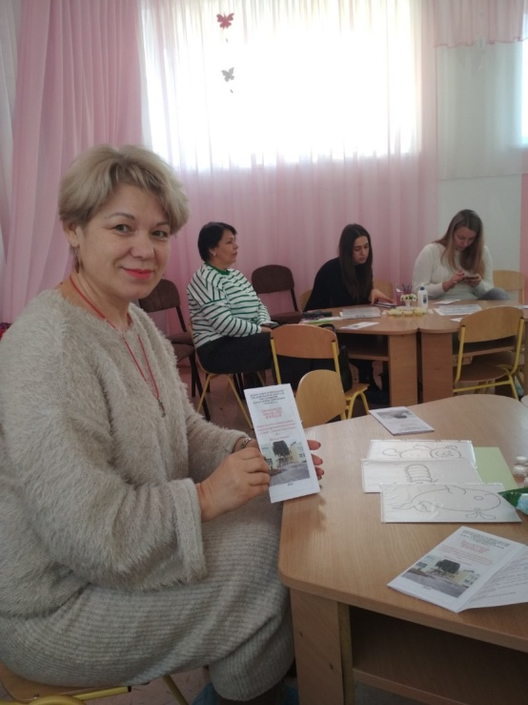
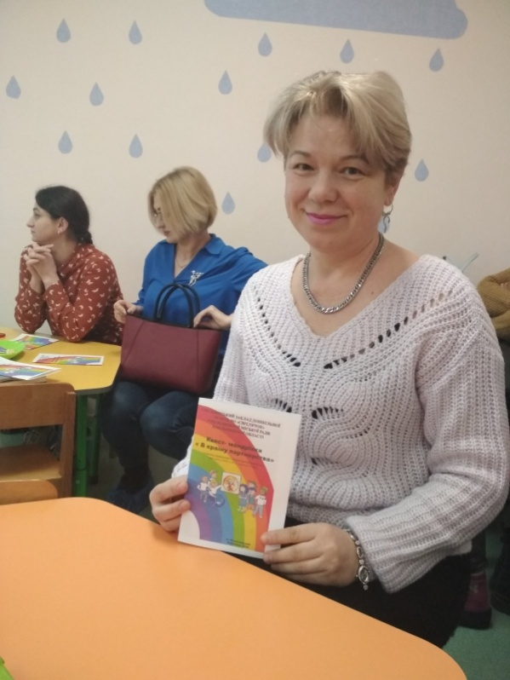
Відвідала засідання
«Простір освітніх практик дошкілля – 2024»
Тема: «Арт-терапія – повітряний пластилін» (ХЗДО №49 «Дюймовочка» 06.02.2024 р.)
Тема: «Впровадження нетрадиційних здоров’язберігаючих технологій у роботі з дітьми дошкільного віку. Пісочна терапія» (ХЗДО №34 «Тополька» 02.2024 р.)
Тема: «Квест-мандрівка «В країну партнерства» (ХЗДО №3 «Світлячок» 03.2024 р.)

Slide 13
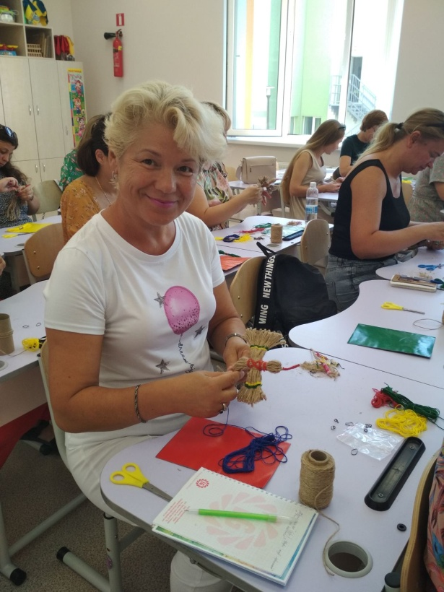
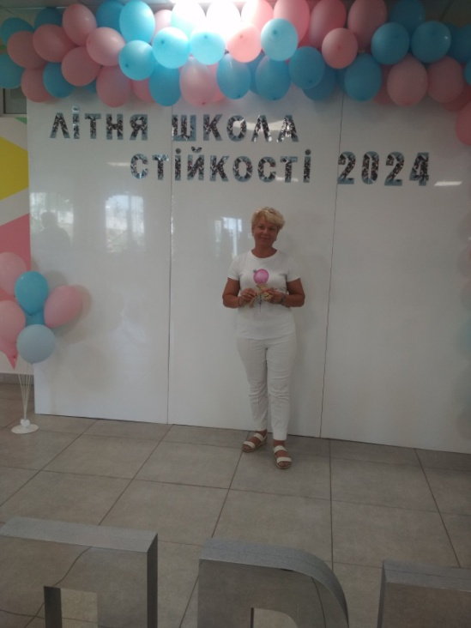
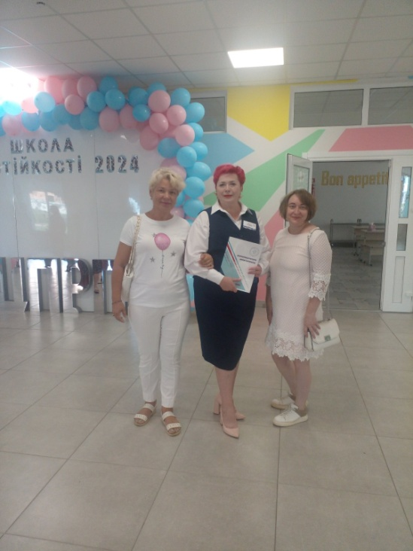
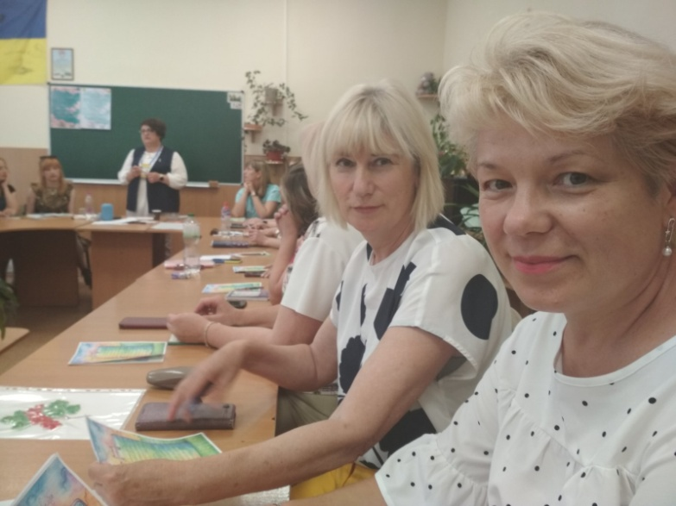
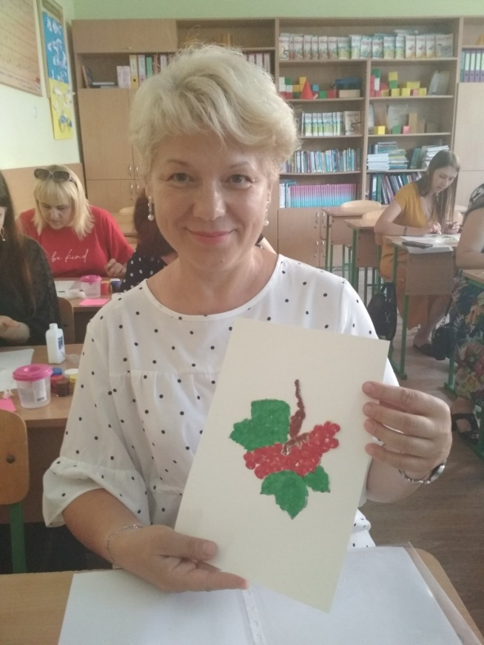
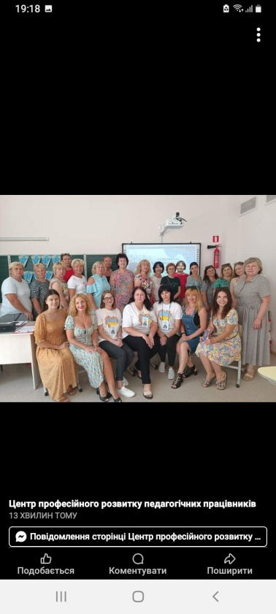
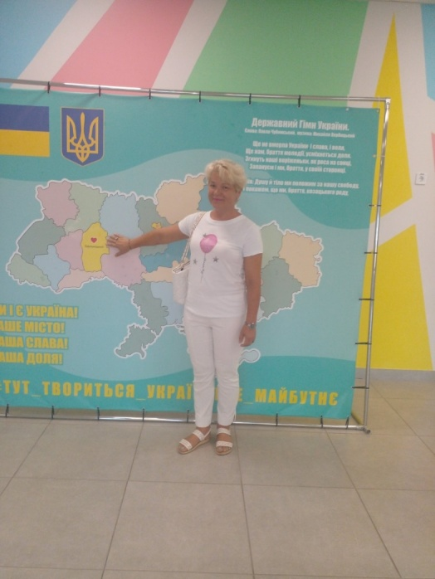
Літня школа стійкості
2024 (учасник)

Slide 14
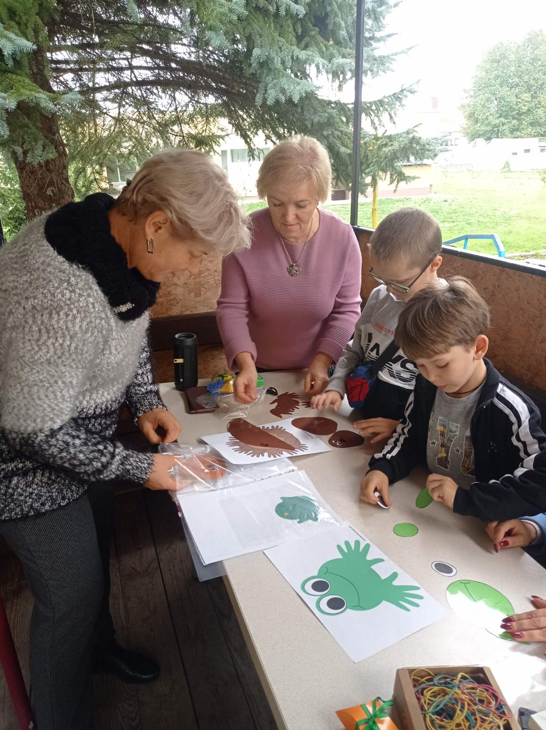
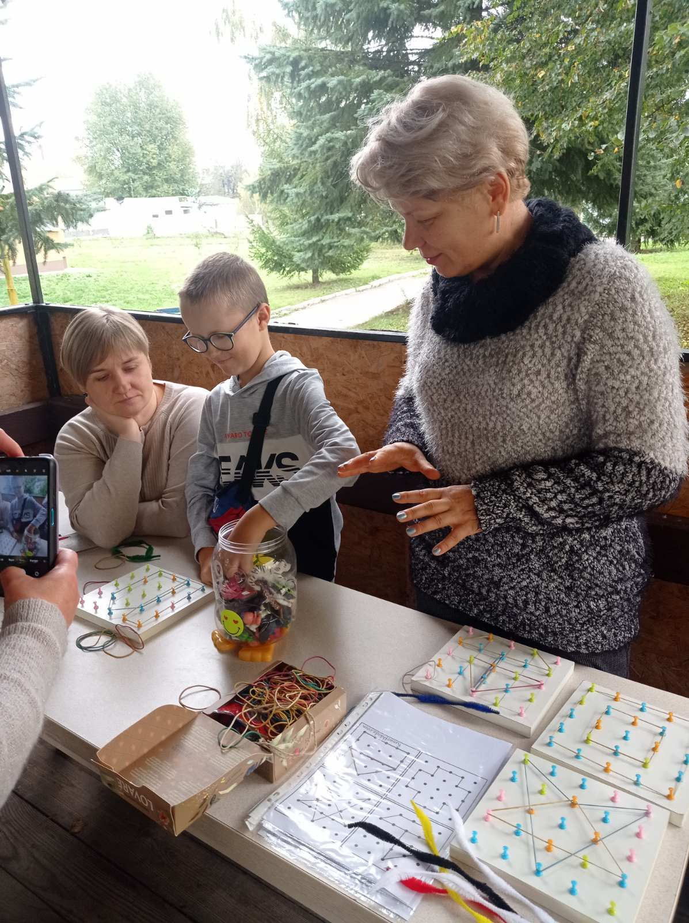
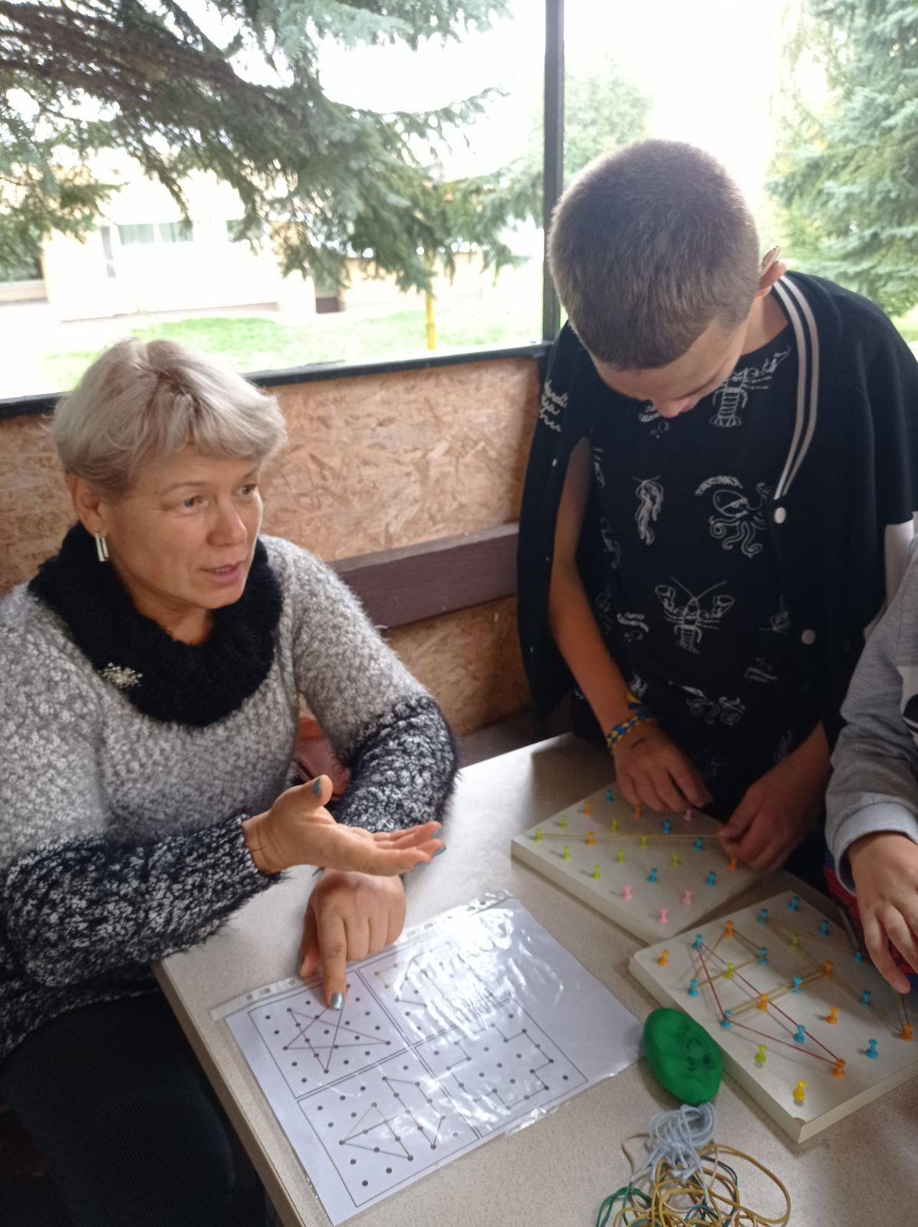
Виїзний семінар
«Різні можливості – рівні права»
на базі рекреаційного центру «Берег надії»
с.Головчинці (жовтень 2024 р.)

Slide 15
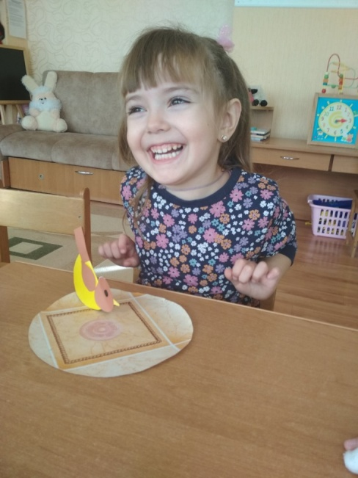
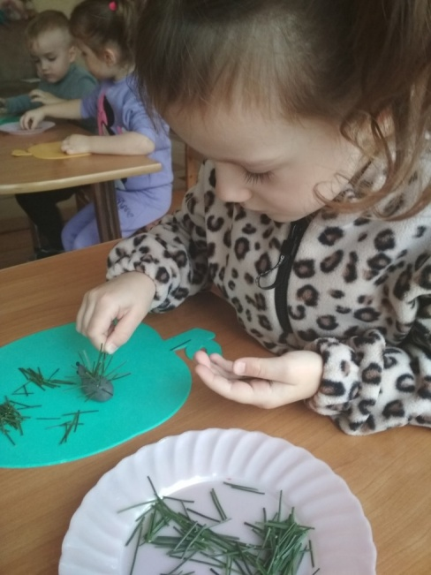
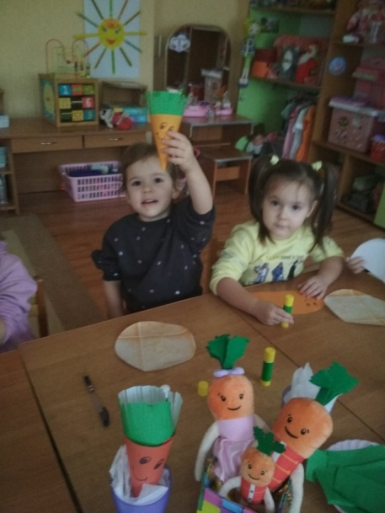
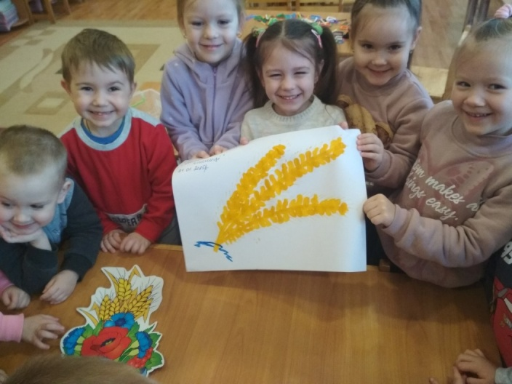
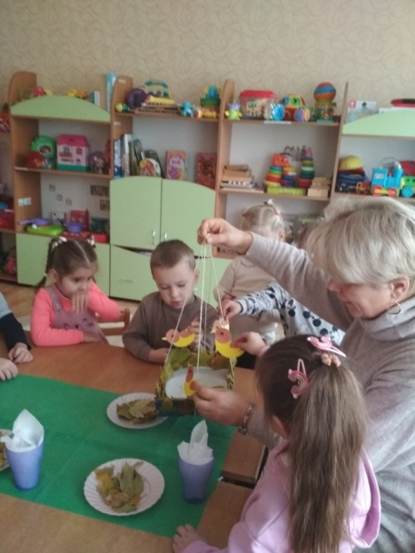
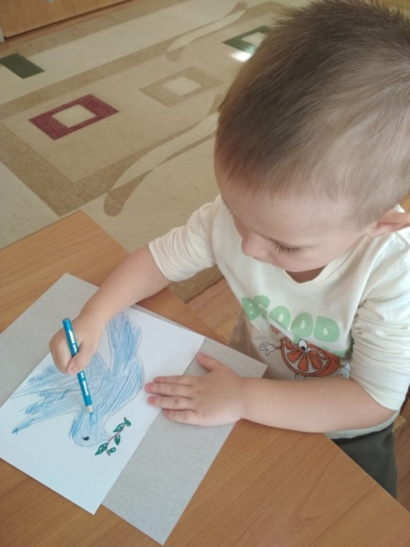
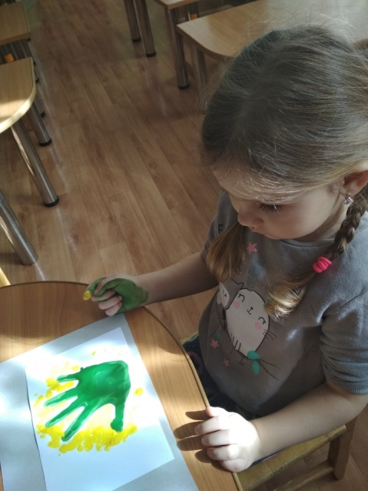
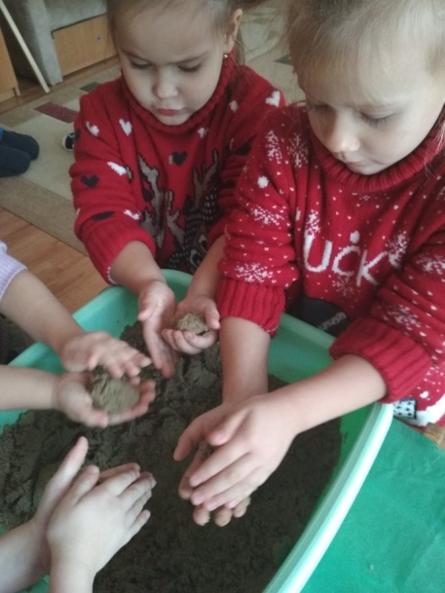
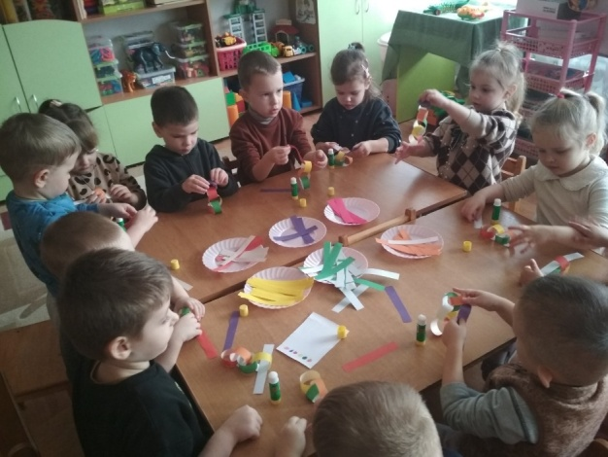
Освітня діяльність
із здобувачами освіти
Художньо-продуктивне образотворення

Slide 16
«Капітошки» активно
граються
рухливі ігри

Slide 17
Проєкт
«Тарілочка здорового харчування»

Slide 18
Ми гідні бути українцями!
Акція «Жовта стрічка»

Slide 19
Наші цікаві ігри
«В грі всього навчуся»

Slide 20
Від випускників до малюків.
Ростуть справжні українці

Slide 21
Яка цікава та повчальна казочка

Slide 22
Співпраця з батьками
Майстер-клас «Пташок викликаю з теплого краю» з елементами пластилінографії
(березень 2024 р.)
Готуємося до «Козацьких розваг»
(жовтень 2024 р.)

Slide 23
Квест-мандрівка «Весна пробуджує все навколо»
Круглий стіл «Користь вітамінних напоїв»
(січень 2025 р.)

Slide 24
Освітній простір
нашої групи
Осередки ігрової та навчальної діяльності

Slide 25
Осередок природознавства
Город на підвіконні

Slide 26
Осередок народознавства
Осередок співпраці з батьками
Осередок театралізованої діяльності
Ігровий майданчик

